Slide 1






PROPUESTA DE BASES GENERALES
Concursos Internos de Encasillamiento
Ley 20.972
Departamento de Gestión de Recursos Humanos
División de Gestión y Desarrollo de las Personas
Subsecretaria de Redes Asistenciales
Septiembre y Octubre 2017
El contenido de esta presentación es un borrador de “bases” en construcción

Slide 2
PROCESO DE ENCASILLAMIENTO
Encasillamiento titulares de las Plantas de Técnicos, Administrativos o Auxiliares
ENCASILLAMIENTO TITULARES DE LA PLANTA
Concurso Interno Encasillamiento titulares de la Planta de Profesionales
Encasillamiento de contratas traspasados en igual grado a la Planta de Profesionales
PROCESO DE ENCASILLAMIENTO
TRASPASO CONTRATA IGUAL GRADO
Encasillamiento de contratas traspasados en igual grado a las Plantas de Técnicos, Administrativos o Auxiliares
Concurso Interno de Encasillamiento de titulares y contrata en la Planta de Profesionales
ENCASILLAMIENTO DE TITULARES Y CONTRATA
Concurso Interno de Encasillamiento de titulares y contrata en las Plantas de Técnicos, Administrativos o Auxiliares
PROPUESTA DE BASES GENERALES Concursos Internos de Encasillamiento.

Slide 3

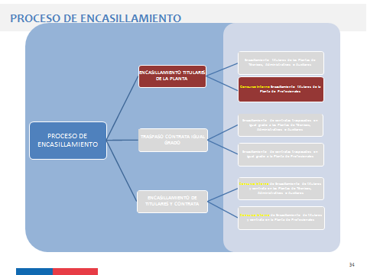
ETAPA 1 Profesionales. ENCASILLAMIENTO TITULARES
Concurso Interno de Encasillamiento de titulares de la planta de Profesionales
¿Quién participa?
Todos los funcionarios titulares de la planta de profesionales, con excepción de los que estén en grado 5, vigentes a la fecha de publicación de los D.F.L., en el caso del primer proceso y, a la fecha de Resolución del llamado a concurso, para el segundo proceso.
¿Cómo participa?
Certificado de Antecedentes de Participación: a) Antecedentes personales, de estudios y laborales; b) Actividades de capacitación pertinente; c) Antigüedad en la planta de profesionales y/o directivos de carrera; y d) Tres últimas calificaciones en el Servicio de Salud.
Cinco funcionarios(as) de más alto nivel jerárquico de la Red y sus respectivos reemplazantes, con excepción del Jefe Superior del Servicio.
Jefe o Encargado de Personal.
Integrantes Comité de Selección
PROPUESTA DE BASES GENERALES Concursos Internos de Encasillamiento.

Slide 4
ETAPA 1 Profesionales. ENCASILLAMIENTO TITULARES
Concurso Interno de Encasillamiento de titulares de la planta de Profesionales
Participantes Comité de Selección (derecho a voz)
Un representante de cada una de las dos asociaciones de funcionarios que, según su número de afiliados, posea mayor representatividad de profesionales en el Servicio de Salud.
Factores
Experiencia Calificada.
Capacitación Pertinente
Evaluación de desempeño
Desempate
Ultima calificación obtenida.
Antigüedad en años, meses, días en el Servicio de Salud.
Decisión del Director de Servicio.
PROPUESTA DE BASES GENERALES Concursos Internos de Encasillamiento.

Slide 5
ETAPA 1 Profesionales. ENCASILLAMIENTO TITULARES
Concurso Interno de Encasillamiento de titulares de la planta de Profesionales
Provisión del Encasillamiento
Ordenamiento dentro de cada grado.
Según el puntaje obtenido en el concurso interno de antecedentes.
En orden decreciente.
Con la aplicación de los criterios de desempate.
Vigencia del Encasillamiento
Proceso 1: 29-11-2016 o a contar de la fecha de su ingreso a la planta de profesionales si fuere posterior.
Proceso 2: 01-09-2018 o a contar de la fecha de su ingreso a la planta de profesionales si fuere posterior.
PROPUESTA DE BASES GENERALES Concursos Internos de Encasillamiento.

Slide 6
ETAPA 1 Profesionales. CRONOGRAMA DE ACTIVIDADES
PROPUESTA DE BASES GENERALES Concursos Internos de Encasillamiento.

Slide 7
ETAPA 1 Profesionales. CRONOGRAMA DE ACTIVIDADES
PROPUESTA DE BASES GENERALES Concursos Internos de Encasillamiento.

Slide 8
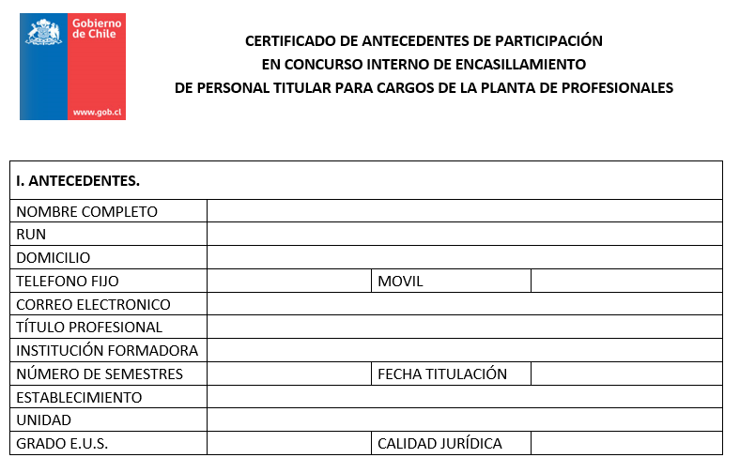
ETAPA 1. CERTIFICADO DE ANTECEDENTES DE PARTICIPACIÓN.
PROPUESTA DE BASES GENERALES Concursos Internos de Encasillamiento.

Slide 9
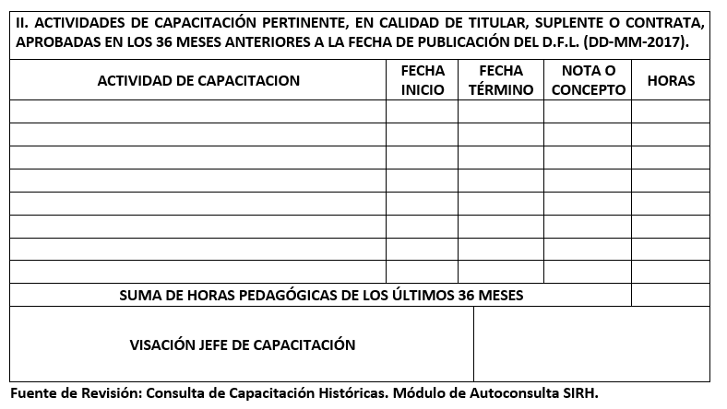
ETAPA 1. CERTIFICADO DE ANTECEDENTES DE PARTICIPACIÓN.
PROPUESTA DE BASES GENERALES Concursos Internos de Encasillamiento.

Slide 10
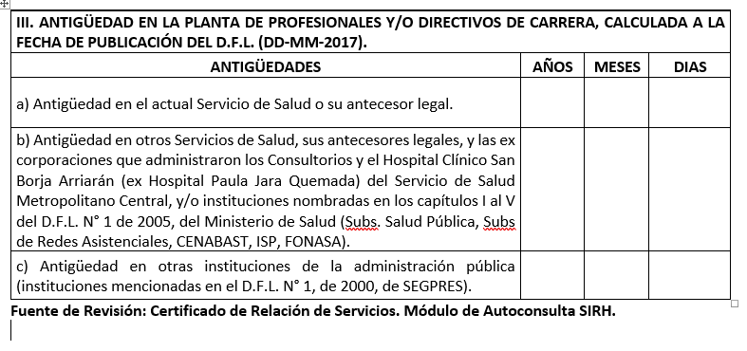
ETAPA 1. CERTIFICADO DE ANTECEDENTES DE PARTICIPACIÓN.
PROPUESTA DE BASES GENERALES Concursos Internos de Encasillamiento.

Slide 11
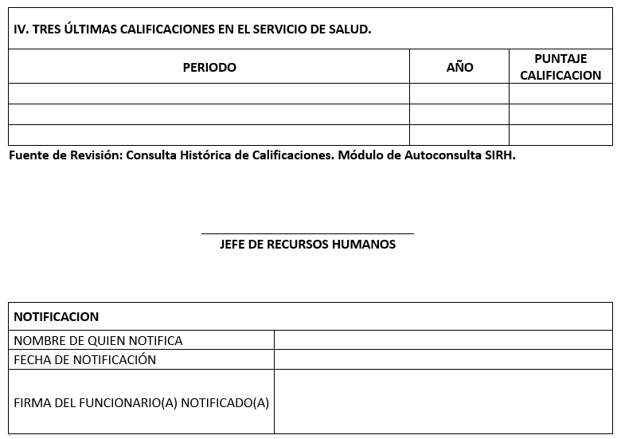
ETAPA 1. CERTIFICADO DE ANTECEDENTES DE PARTICIPACIÓN.
PROPUESTA DE BASES GENERALES Concursos Internos de Encasillamiento.

Slide 12
ETAPA 1. FACTORES Y SUBFACTORES DE EVALUACIÓN
PROPUESTA DE BASES GENERALES Concursos Internos de Encasillamiento.

Slide 13

ETAPA 1. FACTOR: EXPERIENCIA CALIFICADA
Experiencia laboral continua o discontinua en la planta de profesionales y/o directivos de carrera en calidad de titular, suplente y/o contrata.
Puntaje Máximo Factor: 100 puntos - Ponderación: 40%
Antigüedad en el actual Servicio de Salud o sus Antecesores Legales
Puntaje Máximo Subfactor: 200 puntos
Ponderación: 50%
Antigüedad en otros Servicios de Salud o sus Antecesores Legales, las ex corporaciones y Establecimientos Autónomos
Puntaje Máximo Subfactor: 200 puntos
Ponderación: 30%
Antigüedad en otras instituciones de la Administración Pública
Puntaje Máximo Subfactor: 200 puntos
Ponderación: 20%
Calcular antigüedades a la fecha de publicación de los D.F.L.
Las antigüedades son excluyentes entre sí
La parcialidad superior a 6 meses se suma como 1 año y la superior a 15 días como 1 mes
SIRH calculará las antigüedades con la información registrada en datos contractuales
PROPUESTA DE BASES GENERALES Concursos Internos de Encasillamiento.

Slide 14
ETAPA 1. FACTOR: CAPACITACIÓN PERTINENTE
Cantidad de horas pedagógicas de capacitación pertinente, que hayan sido aprobadas como profesional y/o directivos de carrera, en calidad de titular, suplente y/o contrata, en los últimos 36 meses.
Puntaje Máximo Factor: 100 puntos - Ponderación: 30%
Calcular 36 meses hacia a atrás desde la fecha de publicación de los D.F.L.
La pertinencia de las capacitaciones la determina el Jefe de Capacitación en SIRH
Tener presente a funcionarios que tienen menos de las horas máximas exigidas
SIRH entregará las capacitación pertinentes, de 20 horas pedagógicas o más, aprobadas con nota o concepto
PROPUESTA DE BASES GENERALES Concursos Internos de Encasillamiento.

Slide 15
ETAPA 1. FACTOR: EVALUACIÓN DE DESEMPEÑO
Promedio de las últimas calificaciones obtenidas por el funcionario en el desempeño de cargos de la planta de profesionales y/o directivos de carrera, en calidad de titular, suplente y/o contrata en Servicios de Salud, de periodos sin solución de continuidad.
Puntaje Máximo Factor: 100 puntos - Ponderación: 30%
Buscar las calificaciones de los funcionarios desde la más reciente a la más antigua
Si el funcionario presenta calificaciones de otros Servicios de Salud, se consideran
Enviar las calificaciones a SIAPER vía interoperabilidad
SIRH entregará las calificaciones del Servicio de Salud a partir del registro en módulo de plantas
PROPUESTA DE BASES GENERALES Concursos Internos de Encasillamiento.

Slide 16
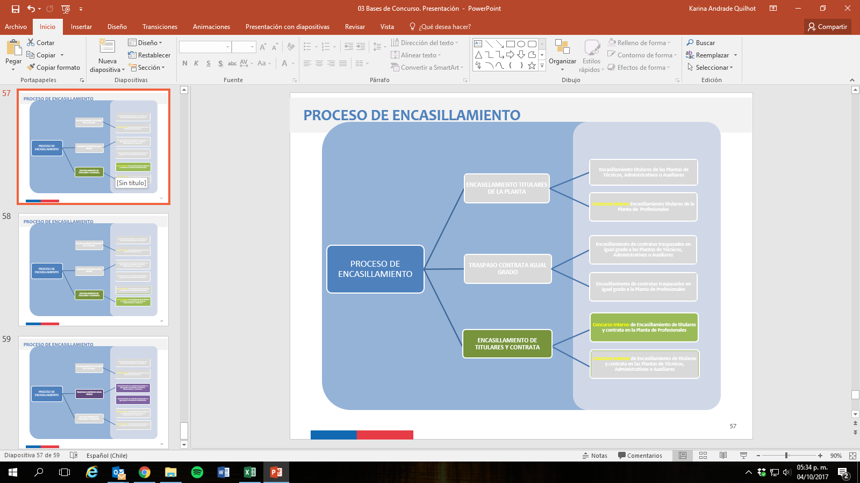
ETAPA 3. ENCASILLAMIENTO TITULARES Y CONTRATAS
Concurso Interno de Encasillamiento de titulares y contratas en planta de Profesionales
¿Quién puede postular?
Todos los funcionarios del Servicio de Salud, sean de planta y a contrata, que se hayan desempeñado en esta calidad durante, a lo menos, 5 años continuos o discontinuos anteriores a la publicación de los D.F.L.
¿Cómo se postula?
Certificado de Antecedentes de Postulación: a) Antecedentes personales, de estudios y laborales; b) Actividades de capacitación pertinente; c) Tiempo servido como profesional en el Sector Público; d) Tres últimas calificaciones en el Servicio de Salud; y e) Inhabilidades.
Inhabilidades
No haber sido calificados en lista 1 o 2 en el período inmediatamente anterior.
Haber sido objeto, en los doce meses anteriores a la fecha de la resolución de convocatoria del Concurso, de más de una medida disciplinaria de censura o de una medida disciplinaria de multa.
PROPUESTA DE BASES GENERALES Concursos Internos de Encasillamiento.

Slide 17
ETAPA 3. ENCASILLAMIENTO TITULARES Y CONTRATAS
Concurso Interno de Encasillamiento de titulares y contratas en planta de Profesionales
Integrantes Comité de Selección
Jefe o Encargado de Personal.
Participantes Comité de Selección (derecho a voz)
Un representante de cada una de las dos asociaciones de funcionarios que, según su número de afiliados, posea mayor representatividad de profesionales en el Servicio de Salud.
Factores
Experiencia Calificada.
Capacitación Pertinente
Evaluación de Desempeño
Aptitudes Específicas para el Desempeño de la Función
Cinco funcionarios(as) de más alto nivel jerárquico de la Red y sus respectivos reemplazantes, con excepción del Jefe Superior del Servicio.
PROPUESTA DE BASES GENERALES Concursos Internos de Encasillamiento.

Slide 18
ETAPA 3. ENCASILLAMIENTO TITULARES Y CONTRATAS
Concurso Interno de Encasillamiento de titulares y contratas en planta de Profesionales
Postulante Idóneo
Para ser postulante idóneo, el(la) funcionario(a) debe alcanzar al menos 60 puntos en la suma de los puntajes de todos los factores.
Desempate
Ultima calificación obtenida.
Antigüedad en años, meses, días en el Servicio de Salud.
Decisión del Director de Servicio.
Provisión del Encasillamiento
Ordenamiento en orden decreciente.
Con la aplicación de los criterios de desempate.
Según el puntaje obtenido en el concurso interno de antecedentes.
PROPUESTA DE BASES GENERALES Concursos Internos de Encasillamiento.

Slide 19
ETAPA 3. ENCASILLAMIENTO TITULARES Y CONTRATAS
Concurso Interno de Encasillamiento de titulares y contratas en planta de Profesionales
Vigencia del Encasillamiento
A contar de la total tramitación de la resolución de encasillamiento.
PROPUESTA DE BASES GENERALES Concursos Internos de Encasillamiento.

Slide 20
ETAPA 3 Profesionales. CRONOGRAMA DE ACTIVIDADES
PROPUESTA DE BASES GENERALES Concursos Internos de Encasillamiento.

Slide 21
ETAPA 3 Profesionales. CRONOGRAMA DE ACTIVIDADES
PROPUESTA DE BASES GENERALES Concursos Internos de Encasillamiento.

Slide 22
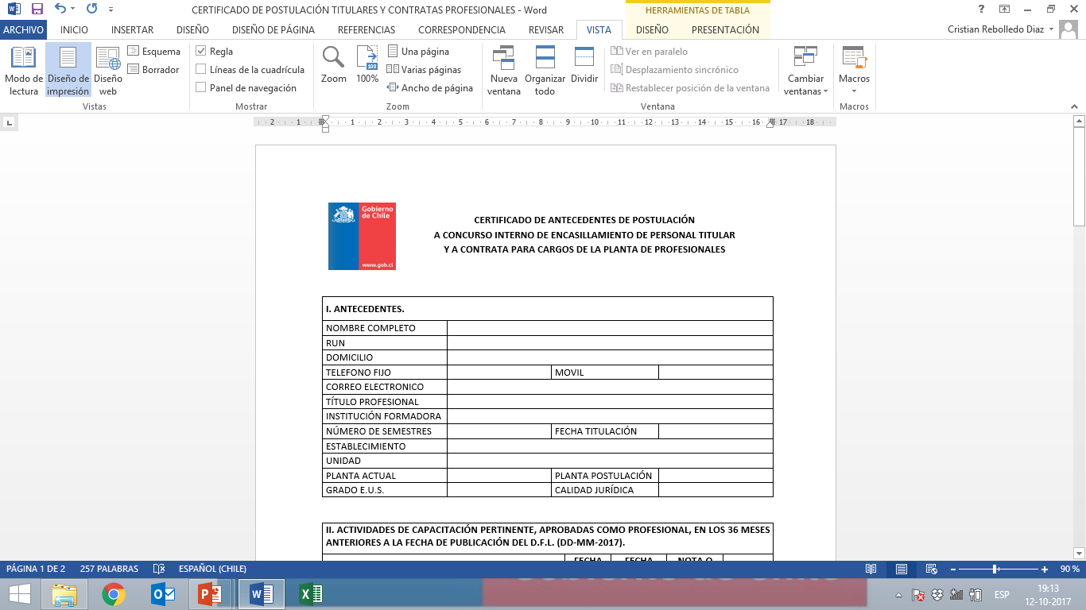
ETAPA 3 Profesionales. CERTIFICADO DE ANTECEDENTES DE POSTULACIÓN.
PROPUESTA DE BASES GENERALES Concursos Internos de Encasillamiento.

Slide 23
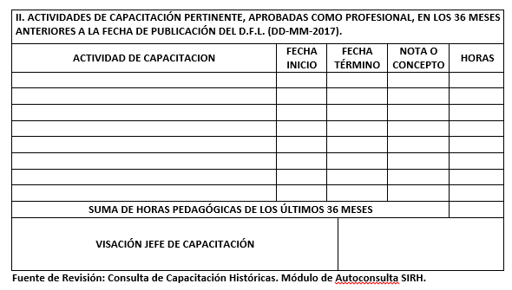
ETAPA 3 Profesionales. CERTIFICADO DE ANTECEDENTES DE POSTULACIÓN.
PROPUESTA DE BASES GENERALES Concursos Internos de Encasillamiento.

Slide 24
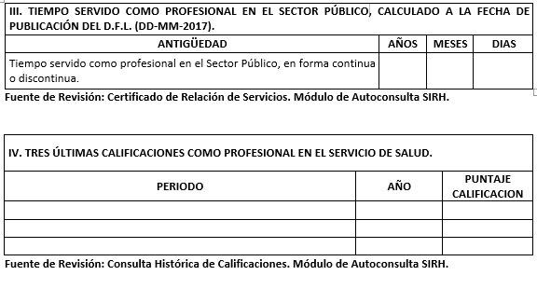
ETAPA 3 Profesionales. CERTIFICADO DE ANTECEDENTES DE POSTULACIÓN.
PROPUESTA DE BASES GENERALES Concursos Internos de Encasillamiento.

Slide 25
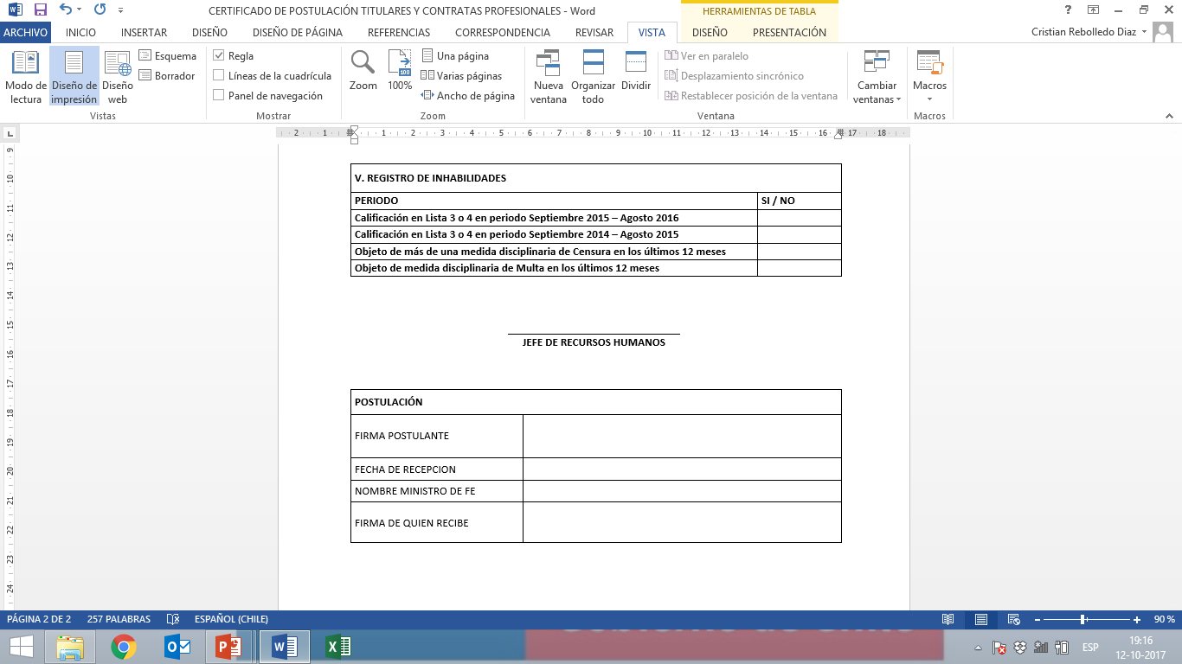
ETAPA 3 Profesionales. CERTIFICADO DE ANTECEDENTES DE POSTULACIÓN.
PROPUESTA DE BASES GENERALES Concursos Internos de Encasillamiento.

Slide 26
ETAPA 3 Profesionales. FACTORES Y SUBFACTORES DE EVALUACIÓN
PROPUESTA DE BASES GENERALES Concursos Internos de Encasillamiento.

Slide 27
ETAPA 3 Profesionales. FACTOR: EXPERIENCIA CALIFICADA
PARA CARGOS DE LA PLANTA DE PROFESIONALES
Experiencia laboral continua o discontinua como profesional en calidad de titular, suplente y/o contrata en el Sector Público.
Puntaje Máximo Factor: 100 puntos - Ponderación: 25%
Calcular antigüedades a la fecha de publicación de los D.F.L.
SIRH calculará las antigüedades con la información registrada en datos contractuales
Las parcialidad superior a 6 meses se suma como 1 año y la superior a 15 días como 1 mes
PROPUESTA DE BASES GENERALES Concursos Internos de Encasillamiento.

Slide 28
ETAPA 3 Profesionales. FACTOR: CAPACITACIÓN PERTINENTE
PARA CARGOS DE LA PLANTA DE PROFESIONALES
Cantidad de horas pedagógicas de capacitación pertinente, que hayan sido aprobadas, en calidad de titular, suplente y/o contrata, en los últimos 36 meses.
Puntaje Máximo Factor: 100 puntos - Ponderación: 25%
Calcular 36 meses hacia a atrás desde la fecha de publicación de los D.F.L.
La pertinencia de las capacitaciones la determina el Jefe de Capacitación en SIRH
Tener presente a funcionarios que tienen menos de las horas máximas exigidas
SIRH entregará las capacitación pertinentes, de 20 horas pedagógicas o más, aprobadas con nota o concepto
PROPUESTA DE BASES GENERALES Concursos Internos de Encasillamiento.

Slide 29
ETAPA 3 Profesionales. FACTOR: EVALUACIÓN DE DESEMPEÑO
PARA CARGOS DE LA PLANTA DE PROFESIONALES
Promedio de las últimas calificaciones obtenidas por el funcionario en calidad de titular, suplente y/o contrata en Servicios de Salud, de periodos sin solución de continuidad.
Puntaje Máximo Factor: 100 puntos - Ponderación: 25%
Buscar las calificaciones de los funcionarios desde la más reciente a la más antigua
Si el funcionario presenta calificaciones de otros Servicios de Salud, se consideran
Enviar las calificaciones a SIAPER vía interoperabilidad
SIRH entregará las calificaciones del Servicio de Salud a partir del registro en módulo de plantas
PROPUESTA DE BASES GENERALES Concursos Internos de Encasillamiento.

Slide 30
ETAPA 3 Profesionales. FACTOR: APTITUD ESPECÍFICA PARA EL DESEMPEÑO DE LA FUNCIÓN EN REVISIÓN
PARA CARGOS DE LA PLANTA DE PROFESIONALES
Será medido a través de títulos educacionales y prueba de conocimiento
Puntaje Máximo Factor: 100 puntos - Ponderación: 25%
Título Profesional
Puntaje Máximo Subfactor: 100 puntos
Ponderación: 15%
Prueba de Conocimientos
Puntaje Máximo Subfactor: 100 puntos
Ponderación: 10%
Coordinar con la debida anticipación la logística para la aplicación de la prueba a los postulantes.
Si el funcionario presenta un certificado de estudios siempre debe ser registrado en SIRH
SIRH entregará los títulos profesionales a partir de la información registrada en antecedentes de estudio
PROPUESTA DE BASES GENERALES Concursos Internos de Encasillamiento.

Slide 31
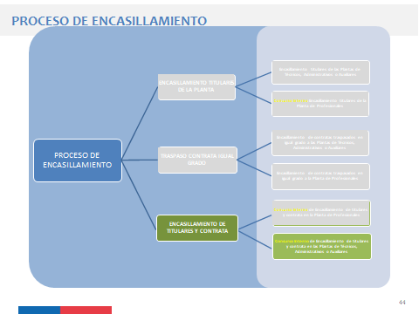
ETAPA 3. ENCASILLAMIENTO TITULARES Y CONTRATAS
Concurso Interno de Encasillamiento de titulares y contratas en plantas de Técnicos, Administrativos y Auxiliares
¿Quién puede postular?
¿Cómo se postula?
Inhabilidades
  Todos los funcionarios del Servicio de Salud, sean de planta y a contrata, que se hayan desempeñado en esta calidad durante, a lo menos, 5 años continuos o discontinuos anteriores a la publicación de los D.F.L.
  No haber sido calificados en lista 1 o 2 en el período inmediatamente anterior.
  Haber sido objeto, en los doce meses anteriores a la fecha de la resolución de convocatoria del Concurso, de más de una medida disciplinaria de censura o de una medida disciplinaria de multa.
  Certificado de Antecedentes de Postulación: a) Antecedentes personales, de estudios y laborales; b) Actividades de capacitación pertinente; c) Tiempo servido como técnico, administrativo y auxiliar en el Sector Público; d) Tres últimas calificaciones en el Servicio de Salud; y e) Inhabilidades.
PROPUESTA DE BASES GENERALES Concursos Internos de Encasillamiento.

Slide 32
ETAPA 3. ENCASILLAMIENTO TITULARES Y CONTRATAS
Concurso Interno de Encasillamiento de titulares y contratas en plantas de Técnicos, Administrativos y Auxiliares
Integrantes Comité de Selección
Jefe o Encargado de Personal.
Participantes Comité de Selección (derecho a voz)
Un representante de cada una de las dos asociaciones de funcionarios que, según su número de afiliados, posea mayor representatividad en los estamentos de técnicos, administrativos y auxiliares del Servicio de Salud.
Factores
Experiencia Calificada.
Capacitación Pertinente
Evaluación de Desempeño
Aptitudes Específicas para el Desempeño de la Función
Cinco funcionarios(as) de más alto nivel jerárquico de la Red y sus respectivos reemplazantes, con excepción del Jefe Superior del Servicio.
PROPUESTA DE BASES GENERALES Concursos Internos de Encasillamiento.

Slide 33
ETAPA 3. ENCASILLAMIENTO TITULARES Y CONTRATAS
Concurso Interno de Encasillamiento de titulares y contratas en plantas de Técnicos, Administrativos y Auxiliares
Postulante Idóneo
Para ser postulante idóneo, el(la) funcionario(a) debe alcanzar al menos 60 puntos en la suma de los puntajes de todos los factores.
Desempate
Ultima calificación obtenida.
Provisión del Encasillamiento
Ordenamiento en orden decreciente.
Según el puntaje obtenido en el concurso interno de antecedentes.
Con la aplicación de los criterios de desempate.
Antigüedad en años, meses, días en el Servicio de Salud.
Decisión del Director de Servicio.
PROPUESTA DE BASES GENERALES Concursos Internos de Encasillamiento.

Slide 34
ETAPA 3. ENCASILLAMIENTO TITULARES Y CONTRATAS
Concurso Interno de Encasillamiento de titulares y contratas en plantas de Técnicos, Administrativos y Auxiliares
Vigencia del Encasillamiento
A contar de la total tramitación de la resolución de encasillamiento.
PROPUESTA DE BASES GENERALES Concursos Internos de Encasillamiento.

Slide 35
ETAPA 3 Tec. Adm. Aux. CRONOGRAMA DE ACTIVIDADES
PROPUESTA DE BASES GENERALES Concursos Internos de Encasillamiento.

Slide 36
ETAPA 3 Tec. Adm. Aux. CRONOGRAMA DE ACTIVIDADES
PROPUESTA DE BASES GENERALES Concursos Internos de Encasillamiento.

Slide 37
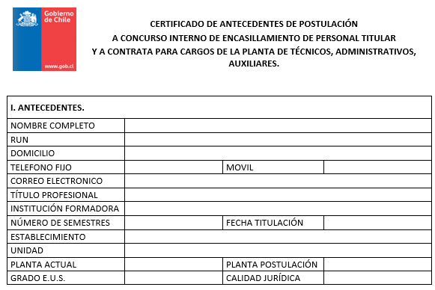
ETAPA 3 Tec. Adm. Aux. CERTIFICADO DE ANTECEDENTES DE POSTULACIÓN.
PROPUESTA DE BASES GENERALES Concursos Internos de Encasillamiento.

Slide 38
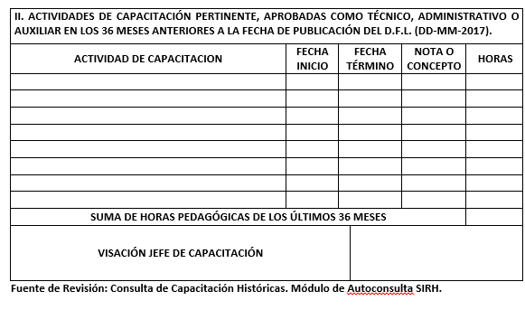
ETAPA 3 Tec. Adm. Aux. CERTIFICADO DE ANTECEDENTES DE POSTULACIÓN.
PROPUESTA DE BASES GENERALES Concursos Internos de Encasillamiento.

Slide 39
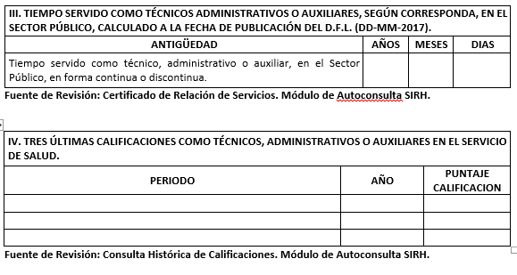
ETAPA 3 Tec. Adm. Aux. CERTIFICADO DE ANTECEDENTES DE POSTULACIÓN.
PROPUESTA DE BASES GENERALES Concursos Internos de Encasillamiento.

Slide 40
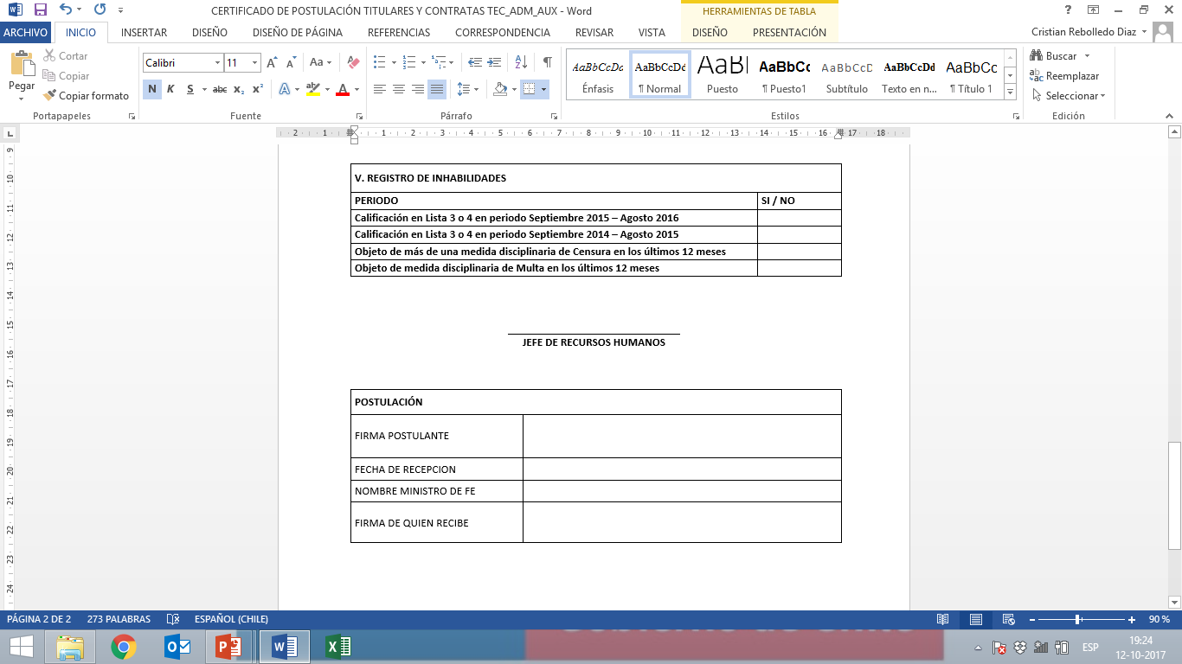
ETAPA 3 Tec. Adm. Aux. CERTIFICADO DE ANTECEDENTES DE POSTULACIÓN.
PROPUESTA DE BASES GENERALES Concursos Internos de Encasillamiento.

Slide 41
ETAPA 3 Tec. Adm. Aux. FACTORES Y SUBFACTORES DE EVALUACIÓN
PROPUESTA DE BASES GENERALES Concursos Internos de Encasillamiento.

Slide 42
ETAPA 3 Tec. Adm. Aux. FACTOR: EXPERIENCIA CALIFICADA
PARA CARGOS DE LAS PLANTAS DE TÉCNICOS, ADMINISTRATIVOS Y AUXILIARES
Experiencia laboral continua o discontinua como técnico, administrativo o auxiliar, según la planta a que postule, en calidad de titular, suplente y/o contrata en el Sector Público.
Puntaje Máximo Factor: 100 puntos - Ponderación: 25%
Calcular antigüedades a la fecha de publicación de los D.F.L.
SIRH calculará las antigüedades con la información registrada en datos contractuales
Las parcialidad superior a 6 meses se suma como 1 año y la superior a 15 días como 1 mes
PROPUESTA DE BASES GENERALES Concursos Internos de Encasillamiento.

Slide 43
ETAPA 3 Tec. Adm. Aux. FACTOR: CAPACITACIÓN PERTINENTE
PARA CARGOS DE LAS PLANTAS DE TÉCNICOS, ADMINITRATIVOS Y AUXILIARES
Cantidad de horas pedagógicas de capacitación pertinente, que hayan sido aprobadas, en calidad de titular, suplente y/o contrata, en los últimos 36 meses.
Puntaje Máximo Factor: 100 puntos - Ponderación: 25%
Calcular 36 meses hacia a atrás desde la fecha de publicación de los D.F.L.
La pertinencia de las capacitaciones la determina el Jefe de Capacitación en SIRH
Tener presente a funcionarios que tienen menos de las horas máximas exigidas
SIRH entregará las capacitación pertinentes, de 20 horas pedagógicas o más, aprobadas con nota o concepto
PROPUESTA DE BASES GENERALES Concursos Internos de Encasillamiento.

Slide 44
ETAPA 3 Tec. Adm. Aux. FACTOR: EVALUACIÓN DE DESEMPEÑO
PARA CARGOS DE LAS PLANTAS DE TÉCNICOS, ADMINISTRATIVOS O AUXILIARES
Promedio de las últimas calificaciones obtenidas por el funcionario en calidad de titular, suplente y/o contrata en Servicios de Salud, de periodos sin solución de continuidad.
Puntaje Máximo Factor: 100 puntos - Ponderación: 25%
Buscar las calificaciones de los funcionarios desde la más reciente a la más antigua
Si el funcionario presenta calificaciones de otros Servicios de Salud, se consideran
Enviar las calificaciones a SIAPER vía interoperabilidad
SIRH entregará las calificaciones del Servicio de Salud a partir del registro en módulo de plantas
PROPUESTA DE BASES GENERALES Concursos Internos de Encasillamiento.

Slide 45
ETAPA 3 Tec. Adm. Aux. FACTOR: APTITUD ESPECÍFICA PARA EL DESEMPEÑO DE LA FUNCIÓN EN REVISIÓN
PARA CARGOS DE LA PLANTA DE TÉCNICOS
Será medido a través de títulos educacionales y Prueba de Conocimientos
Puntaje Máximo Factor: 100 puntos - Ponderación: 25%
Título Técnico
Puntaje Máximo Subfactor: 100 puntos
Ponderación: 15%
Prueba de Conocimientos
Puntaje Máximo Subfactor: 100 puntos
Ponderación: 10%
Coordinar con la debida anticipación la logística para la aplicación de la prueba a los postulantes.
Si el funcionario presenta un certificado de estudios siempre debe ser registrado en SIRH
SIRH entregará los títulos profesionales a partir de la información registrada en antecedentes de estudio
PROPUESTA DE BASES GENERALES Concursos Internos de Encasillamiento.

Slide 46
ETAPA 3 Tec. Adm. Aux. FACTOR: APTITUD ESPECÍFICA PARA EL DESEMPEÑO DE LA FUNCIÓN
PARA CARGOS DE LA PLANTA DE ADMINISTRATIVOS Y AUXILIARES
Será medido a través de Prueba de Conocimientos
Puntaje Máximo Factor: 100 puntos - Ponderación: 25%
Prueba de Conocimientos
Máximo: 100 puntos
Ponderación: 25%
Coordinar con la debida anticipación la logística para la aplicación de la prueba a los postulantes.
Si el funcionario presenta un certificado de estudios siempre debe ser registrado en SIRH
SIRH entregará los títulos profesionales a partir de la información registrada en antecedentes de estudio
PROPUESTA DE BASES GENERALES Concursos Internos de Encasillamiento.

Slide 47

AYUDA MEMORIA RESPECTO DE CONCURSOS INTERNOS DE ENCASILLAMIENTO
ETAPA 1. PROFESIONALES TITULARES.
(Numeral 1 del art. Sexto transitorio del D.F.L.)
Vigencia encasillamiento
Primer Proceso: 29-11-2016
Segundo Proceso: 01-09-2018
(aplica Bases Generales)
ETAPA 3. TITULARES Y CONTRATAS PARA PLANTAS DE TÉCNICOS, ADMINISTRATIVOS Y AUXILIARES.
(Numeral 3 del art. sexto transitorio del D.F.L.)
Vigencia encasillamiento a partir de la total tramitación del acto administrativo
(aplica Bases Generales)
ETAPA 3. TITULARES Y CONTRATAS PARA PLANTA PROFESIONALES.
(Numeral 3 del art. sexto transitorio del D.F.L.)
Vigencia encasillamiento a partir de la total tramitación del acto administrativo
(aplica Bases Generales)
PROPUESTA DE BASES GENERALES Concursos Internos de Encasillamiento.

Slide 48


